Slide 1

中国科学院计算技术研究所
Institute of Computing Technology, Chinese Academy of Sciences
终端应用性能摸底
内构安全实验室

Slide 2
测试环境和测试方法
测试设备：HUAWEI Mate40
测试对象：哔哩哔哩App
测试工具：Perfetto，Google开发的一款用于Android性能检测和跟踪分析的工具。
测试方法：点击哔哩哔哩App启动->播放视频->退出，持续时间22s左右，利用Perfetto工具trace应用的运行时数据，然后做统计和分析。
测试结果来源：哔哩哔哩主线程和其它4个子线程。

Slide 3
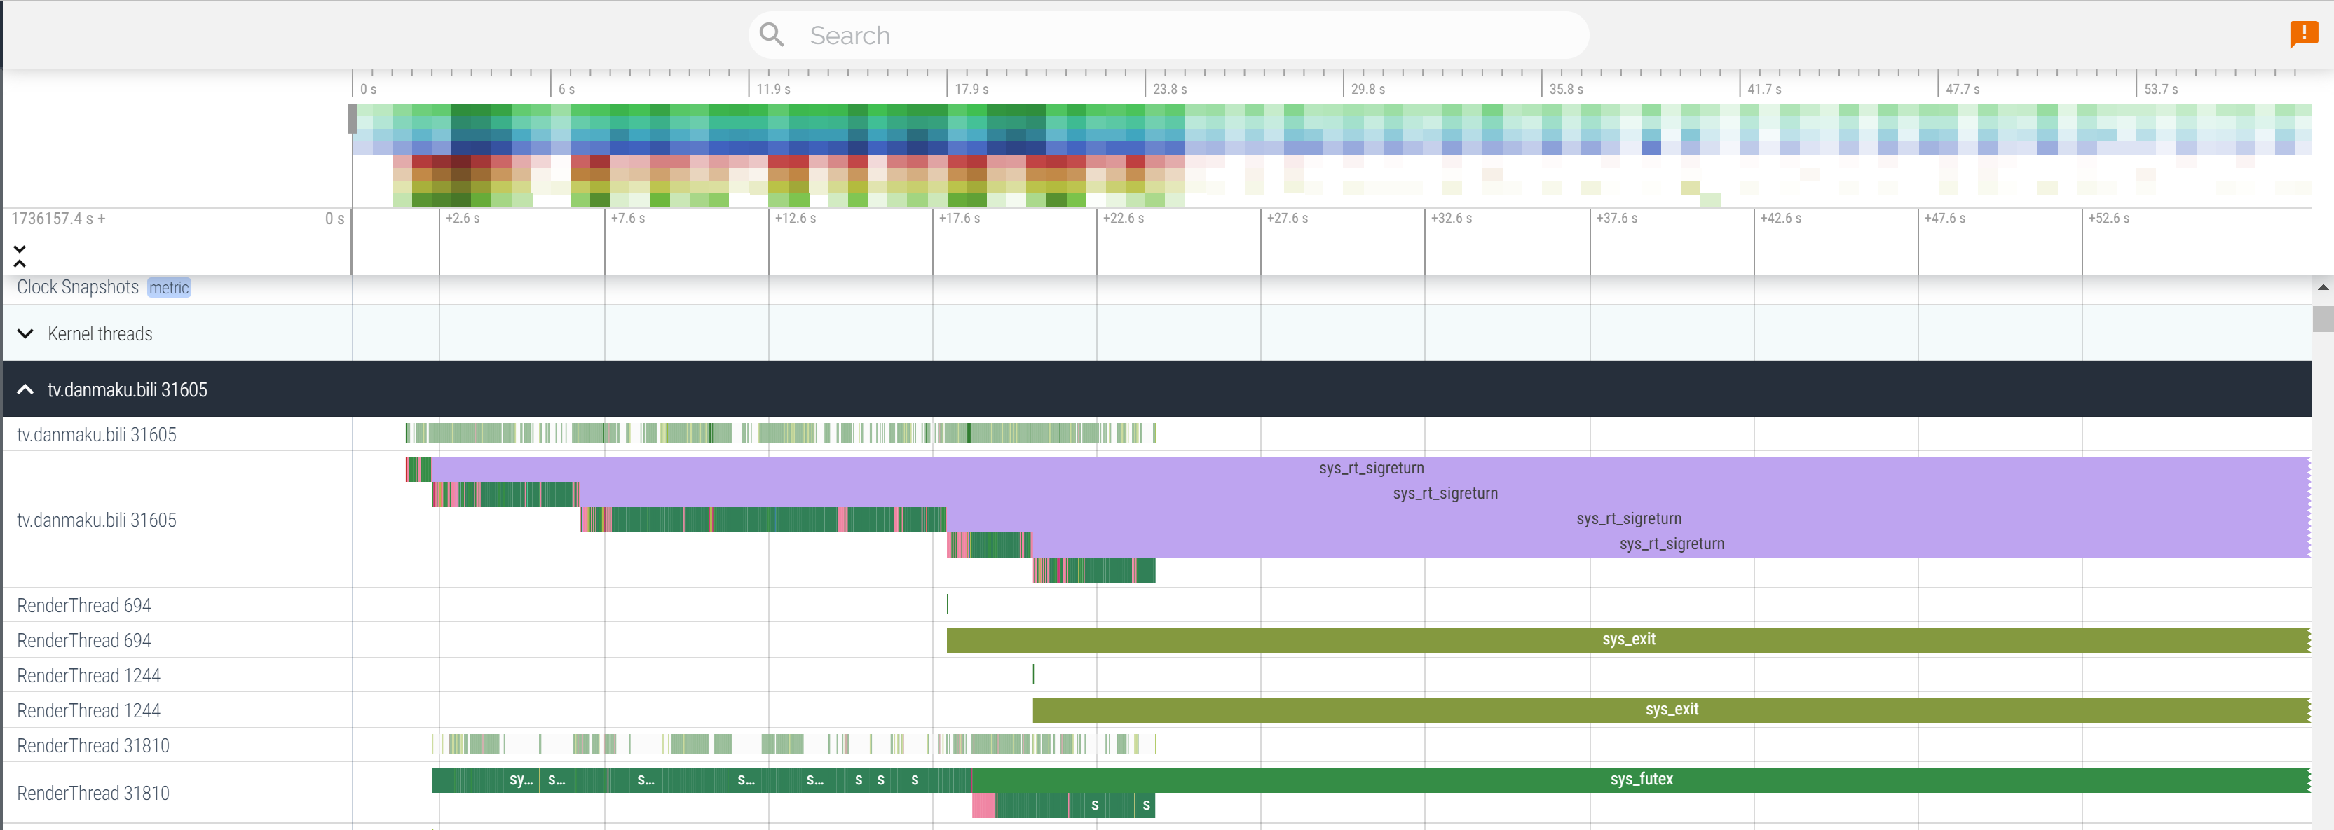
Perfetto结果一览

Slide 4
tv.danmaku.bili主线程
线程状态 | 时间(ms) | 时间占比
Running | 5389.04 | 23.66%
R+ | 240.49 | 1.06%
R | 483.85 | 2.12%
S | 16573.34 | 72.72%
D | 104.46 | 0.46%
总时间 | 22791.19
Running：运行
R+：后台可运行
R：可运行
S：休眠
D：不可中断的休眠
结论1：线程大部分时间处于Sleep（休眠）状态。
观察1：epoll_wait()/futex()/ioctl()等操作触发后进入休眠状态，等待事件驱动。
可能的优化1：I/O操作可能会导致App休眠，通过优化I/O减少休眠时间，提高应用的运行效率。

Slide 5
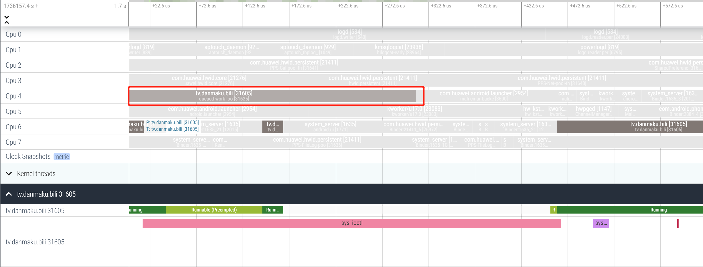
sys_ioctl
ioctl()经历了Running->Sleep的状态切换

Slide 6
tv.danmaku.bili主线程
系统调用 | 持续时间(ms)（仅计算线程Running时） | 占系统调用总 持续时间比例
sys_ioctl | 144.93 | 31.96%
sys_futex | 53.10 | 11.71%
sys_munmap | 48.36 | 10.66%
sys_write | 34.33 | 7.57%
sys_epoll_pwait | 32.03 | 7.06%
sys_writev | 21.18 | 4.67%
sys_mmap | 18.64 | 4.11%
sys_mprotect | 14.83 | 3.27%
sys_recvfrom | 13.58 | 3.00%
sys_faccessat | 95.04 | 2.10%
系统调用持续总时间(ms)（仅计算线程Running时） | 占Running时间比例
453.47 | 8.41%
结论2：I/O和内存操作比重较高；主线程的生命周期中，系统调用的运行时占比不高。
可能的优化2：探索运行时其它类型的事件和优化方向，如内存相关的操作。

Slide 7
tv.danmaku.bili主线程
系统调用 | 调用次数（仅计算线程Running时）
sys_futex | 10243
sys_getuid | 6066
sys_epoll_pwait | 4719
sys_sched_yield | 2806
sys_ioctl | 2337
sys_recvfrom | 2191
sys_write | 2181
sys_writev | 1597
sys_pread64 | 1462
sys_fstatat | 1301
总次数 | 44901
结论3：在主线程的生命周期中，系统调用的调用频率不高。
观察3：系统调用的频率约为8.3次/ms（仅计算线程Running时）。
思考：关注应用启动阶段，而非应用整个生命周期，syscall频率变高才可能有优化空间。

Slide 8
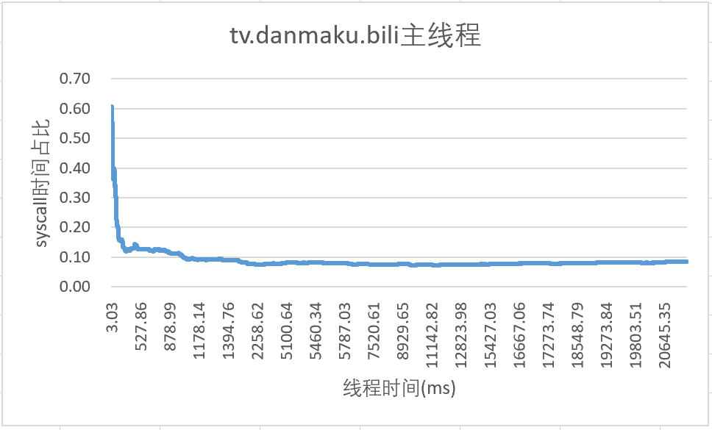
tv.danmaku.bili主线程
结论4：在主线程启动阶段，系统调用运行时占比为40%~60%，占比较高。
可能的优化3：优化应用启动阶段的系统调用事件，减少卡顿，提升用户体验。

Slide 9
sys_mnumap
可能的优化4：munmap()占系统调用总持续时间的比例为10.66%，通过开放页表给应用，可能实现加速。

Slide 10
Jit thread pool
线程状态 | 时间(ms) | 时间占比
Running | 3391.38 | 14.89%
R+ | 242.03 | 1.06%
R | 837.44 | 3.68%
S | 18008.76 | 79.05%
D | 301.47 | 1.32%
总时间 | 22781.08

Slide 11
Jit thread pool
系统调用 | 持续时间(ms)（仅计算线程Running时） | 占系统调用总 持续时间比例
sys_madvise | 284.88 | 59.58%
sys_mprotect | 148.03 | 30.96%
sys_futex | 26.45 | 5.53%
sys_clock_gettime | 11.78 | 2.46%
sys_writev | 2.72 | 0.57%
sys_membarrier | 1.51 | 0.31%
sys_mmap | 1.40 | 0.29%
sys_munmap | 0.83 | 0.17%
sys_prctl | 0.41 | 0.09%
sys_getuid | 0.12 | 0.03%
内存相关操作
系统调用持续总时间(ms)（仅计算线程Running时） | 占Running时间比例
478.13 | 14.10%

Slide 12
Jit thread pool
系统调用 | 调用次数（仅计算线程Running时）
sys_clock_gettime | 7464
sys_futex | 7322
sys_madvise | 6807
sys_mprotect | 3847
sys_membarrier | 1863
sys_getuid | 150
sys_writev | 150
sys_mmap | 85
sys_prctl | 85
sys_munmap | 45
总次数 | 27821

Slide 13
mali-cmar-backe
线程状态 | 时间(ms) | 时间占比
Running | 1819.03 | 8.47%
R+ | 368.86 | 1.71%
R | 1180.49 | 5.49%
S | 17156.33 | 79.84%
D | 963.27 | 4.48%
总时间 | 21487.98

Slide 14
mali-cmar-backe
系统调用 | 持续时间(ms)（仅计算线程Running时） | 占系统调用总 持续时间比例
sys_ioctl | 870.41 | 65.55%
sys_ppoll | 172.57 | 13.00%
sys_futex | 161.68 | 12.18%
sys_read | 85.02 | 6.40%
sys_write | 34.92 | 2.63%
sys_close | 3.07 | 0.23%
sys_mmap | 0.047 | 0.0036%
sys_mprotect | 0.046 | 0.0035%
sys_prctl | 0.011 | 0.0008%
sys_sigaltstack | 0.0005 | 0.00004%
I/O相关操作
系统调用持续总时间(ms)（仅计算线程Running时） | 占Running时间比例
1327.77 | 72.99%

Slide 15
mali-cmar-backe
系统调用 | 调用次数（仅计算线程Running时）
sys_futex | 48166
sys_write | 25384
sys_read | 23382
sys_ppoll | 21108
sys_ioctl | 7229
sys_close | 1593
sys_mmap | 2
sys_mprotect | 2
sys_prctl | 2
sys_sigaltstack | 1
总次数 | 126869

Slide 16
Thread-78
线程状态 | 时间(ms) | 时间占比
Running | 1783.83 | 17.42718%
R+ | 84.95 | 0.82988%
R | 740.45 | 7.23383%
S | 7554.86 | 73.8073%
D | 71.84 | 0.7018%
总时间 | 10235.92

Slide 17
Thread-78
系统调用 | 持续时间(ms)（仅计算线程Running时） | 占系统调用总 持续时间比例
sys_ioctl | 224.08 | 46.91%
sys_munmap | 51.35 | 10.75%
sys_write | 41.19 | 8.62%
sys_mmap | 40.78 | 8.54%
sys_futex | 35.16 | 7.36%
sys_madvise | 20.07 | 4.20%
sys_epoll_pwait | 19.39 | 4.06%
sys_writev | 13.29 | 2.78%
sys_read | 7.44 | 1.56%
sys_fcntl | 4.84 | 1.01%
I/O相关操作
系统调用持续总时间(ms)（仅计算线程Running时） | 占Running时间比例
477.68 | 26.78%

Slide 18
Thread-78
系统调用 | 调用次数（仅计算线程Running时）
sys_ioctl | 4663
sys_sched_yield | 3483
sys_close | 3107
sys_madvise | 3087
sys_futex | 2991
sys_write | 2690
sys_getuid | 2153
sys_fcntl | 2022
sys_mmap | 1630
sys_munmap | 1592
总次数 | 33658

Slide 19
RenderThread
线程状态 | 时间(ms) | 时间占比
Running | 1746.68 | 7.94%
R+ | 167.85 | 0.76%
R | 279.25 | 1.270%
S | 19647. 60 | 89.32%
D | 155.15 | 0.71%
总时间 | 21996.53

Slide 20
RenderThread
系统调用 | 持续时间(ms)（仅计算线程Running时） | 占系统调用总 持续时间比例
sys_ioctl | 198.86 | 45.99%
sys_mmap | 70.34 | 16.27%
sys_munmap | 68.28 | 15.79%
sys_futex | 32.61 | 7.54%
sys_write | 23.93 | 5.53%
sys_epoll_pwait | 18.02 | 4.17%
sys_madvise | 4.36 | 1.01%
sys_read | 3.60 | 0.83%
sys_fcntl | 3.17 | 0.73%
sys_close | 2.81 | 0.65%
I/O相关操作
系统调用持续总时间(ms)（仅计算线程Running时） | 占Running时间比例
432.43 | 24.76%

Slide 21
RenderThread
系统调用 | 调用次数（仅计算线程Running时）
sys_epoll_pwait | 18035
sys_ioctl | 6139
sys_write | 3487
sys_futex | 3321
sys_close | 2901
sys_fcntl | 1778
sys_mmap | 1772
sys_munmap | 1429
sys_read | 1175
sys_fstat | 959
总次数 | 43265

Slide 22
总结与下一步计划
优化方向
内存相关操作。Syscall 、Page fault、TLB miss等均可反映内存相关操作。下一步计划自己开发工具测Page fault（包括触发原因、地址等）和TLB miss等，抓更多的事件；
I/O相关操作。Syscall能反映I/O相关操作。IO操作涉及的设备驱动与App行为有关，场景太多，下一步计划从论文入手找场景。
下一步计划
开发工具trace更多的App信息，如Page fault、I/O相关操作涉及的设备和具体操作等
调研kernel bypass相关论文，找适合内核态App性能优化的终端场景
完善内核态App框架

